Slide 1
H.265 无损帧内编码算法优化及硬件实现
指导教师： | 林敏
答辩人： | 林庆毫

Slide 2
Outline
背景 意义
研究现状
L-IP 描述传统方法-分析缺陷-描述优化算法-性能展示
L-BP 同上
L-BPIP 同上
R-MED 同上
软 Demo
硬 Demo
总结
附录

Slide 3
研究背景、意义
帧内编码是 H.26X 的重要组成部分
图像传感器分辨率升高、存储价格下降 → 无损编码可应用
高精度需求领域：
指纹
来之不易的遥感图像
全球疫情冲击下的医学图像传输
Notes:
H.264/AVC(Advanced Video Coding)、H.265/HEVC(High Efficiency Video Coding)、H.266/VVC(Versatile Video Coding) 是由国际电信联盟与国际标准化组织联合专家组制定的一系列视频压缩编码标准\upcite{H266Overview,H265Overview,H264Overview}，是数字视频编码技术 40 年的学术研究和 30 年的标准化的成果，代表着自 2003 年至今各时期最先进的视频编码技术。
加之近年来，在传感器分辨率不断提高、存储价格不断下降的催化下，自动驾驶视觉、云游戏、后期制作、影像存档等需要使用无损编码的应用加速发展\upcite{LatestLosslessIntraCodingAsRef}。同时，在某些高精度需求的场景中无损编码仍是不可或缺的存在，例如来之不易的卫星遥感图像的编码、涉及安全保障的指纹图像存储、全球疫情影响下的医学影像传输、远程桌面共享等。因而探索无损帧内编码的优化算法有很高的研究和应用价值。

Slide 4
研究现状
Notes:
我们也可以从国内外的研究现状看到，无损帧内编码还是有比较多人在进行研究的
图像领域的顶刊 TIP 和 VT 里面

Slide 5
主要工作
软件算法部分
优化算法 1：
L 形迭代预测，提高预测精度
优化算法 2：
L 形编码快划分，分块更加灵活
优化算法 3：
联合算法
优化算法 4：
残差中值边缘检测，降低待编码系数能量

Slide 6
主要工作
硬件实现部分
H.265 硬件编码器
将所提算法硬件实现
FPGA 原型验证平台
将编码器映射到 FPGA，实时编码验证

Slide 7
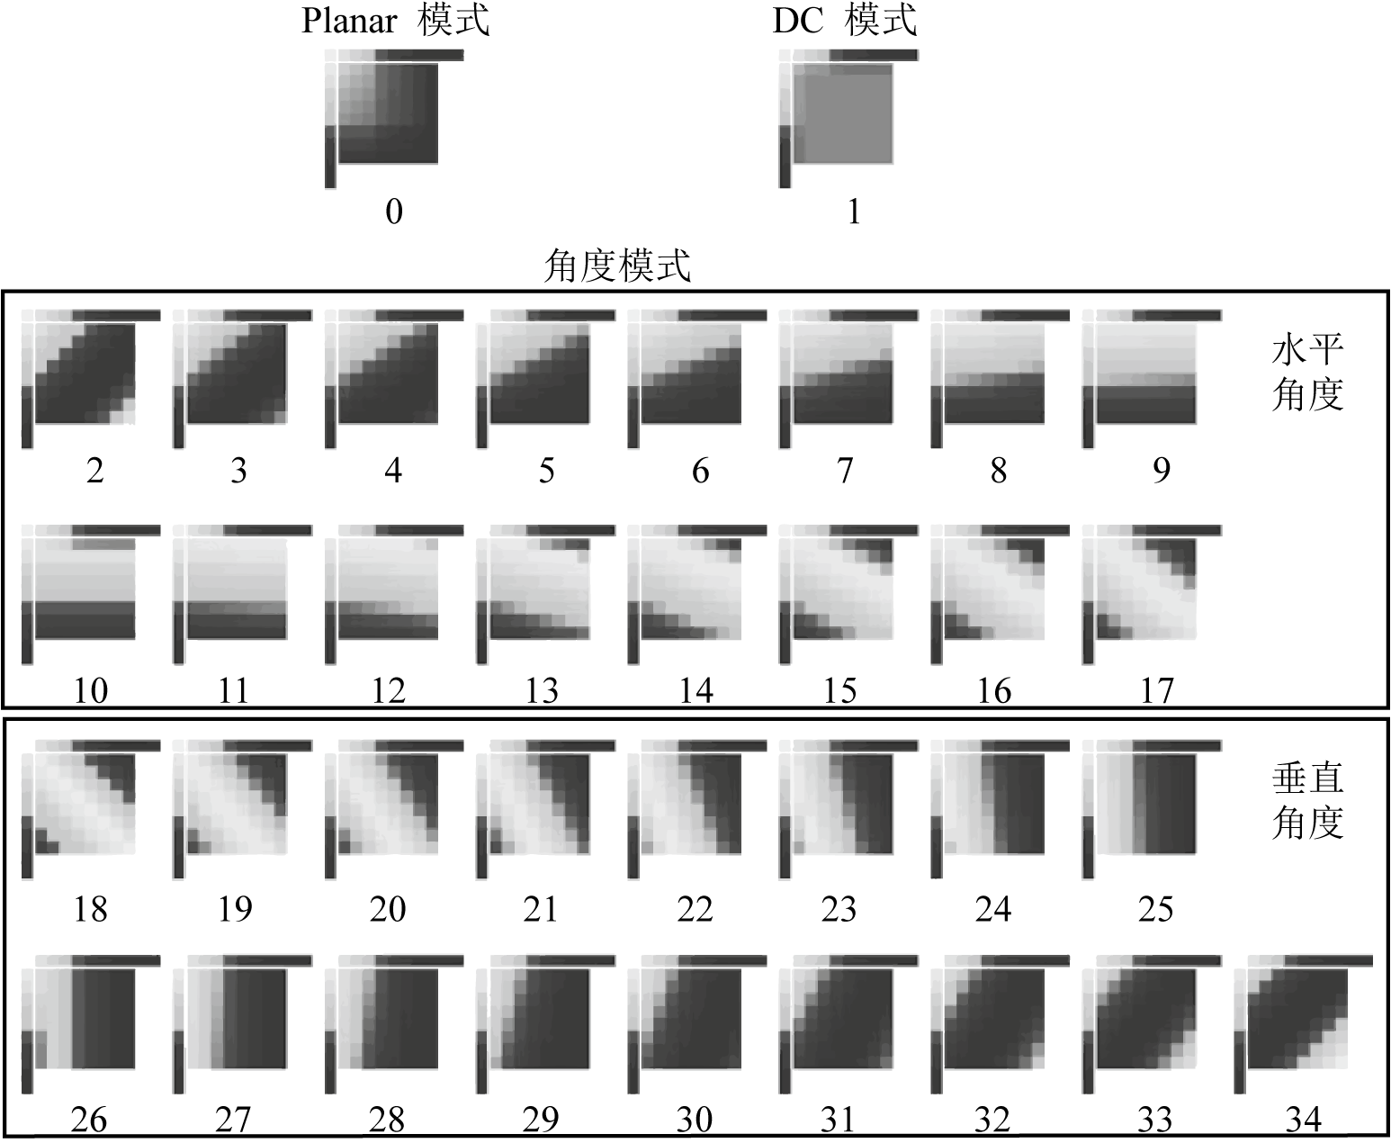
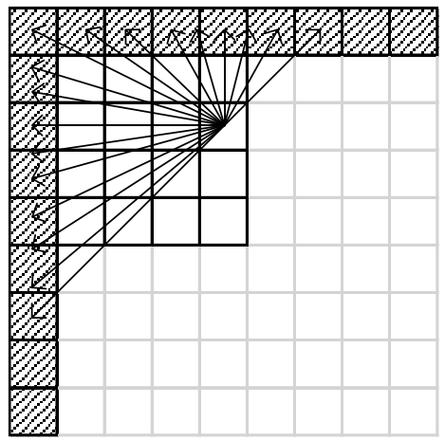
算法1 L 形迭代预测 多加数学式子
发现问题
方向预测模式时，越远越不准确

Slide 8
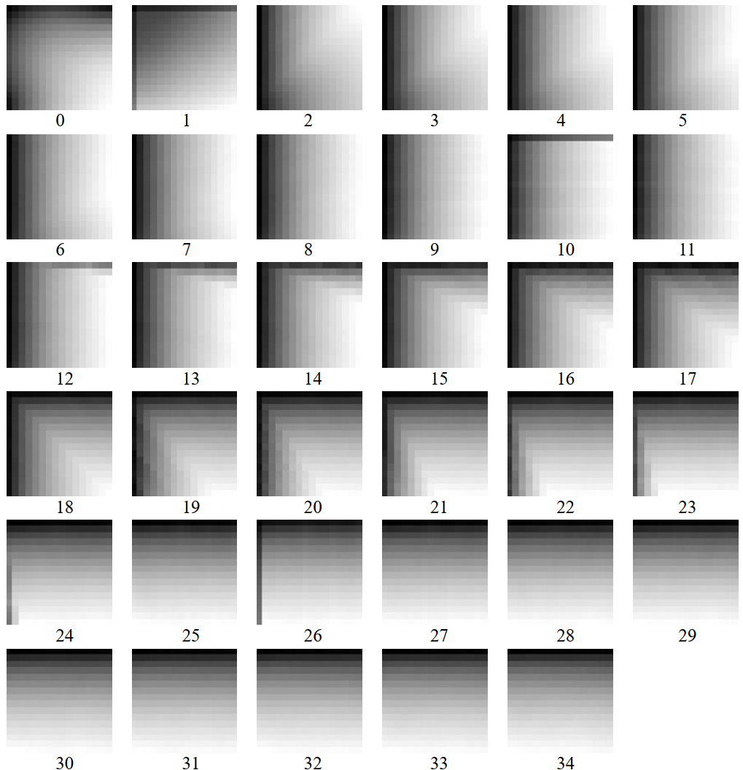
算法1 L 形迭代预测
发现问题
方向预测模式时，越远越不准确

Slide 9
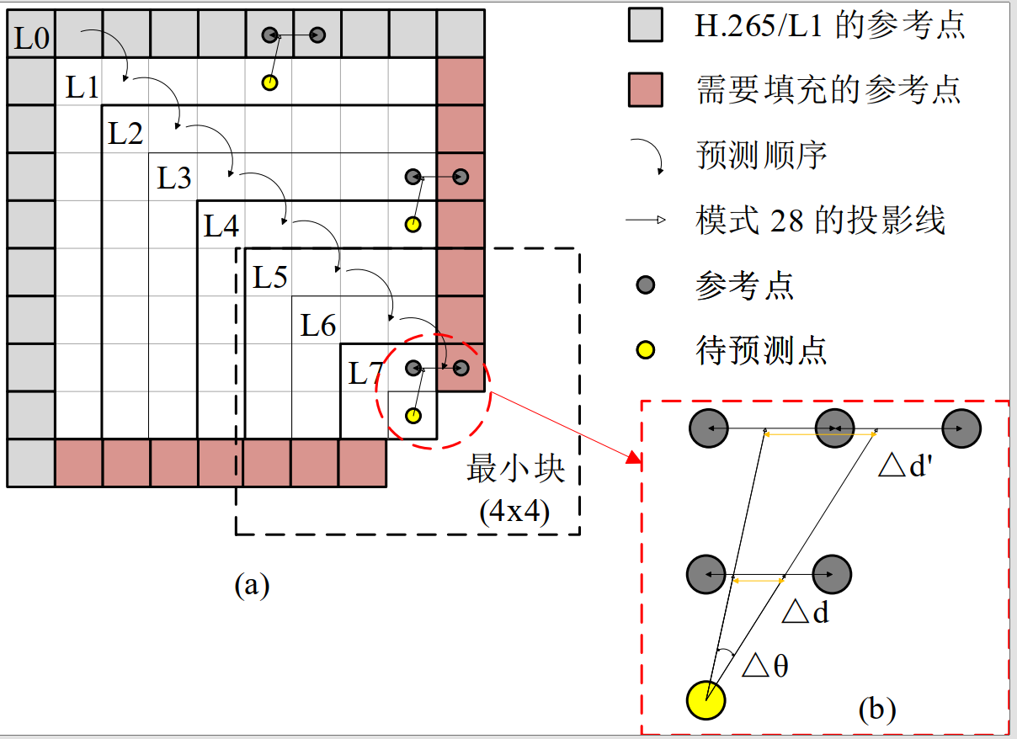
算法1 L 形迭代预测
提出优化算法
逐个 L 形区域迭代预测

Slide 10
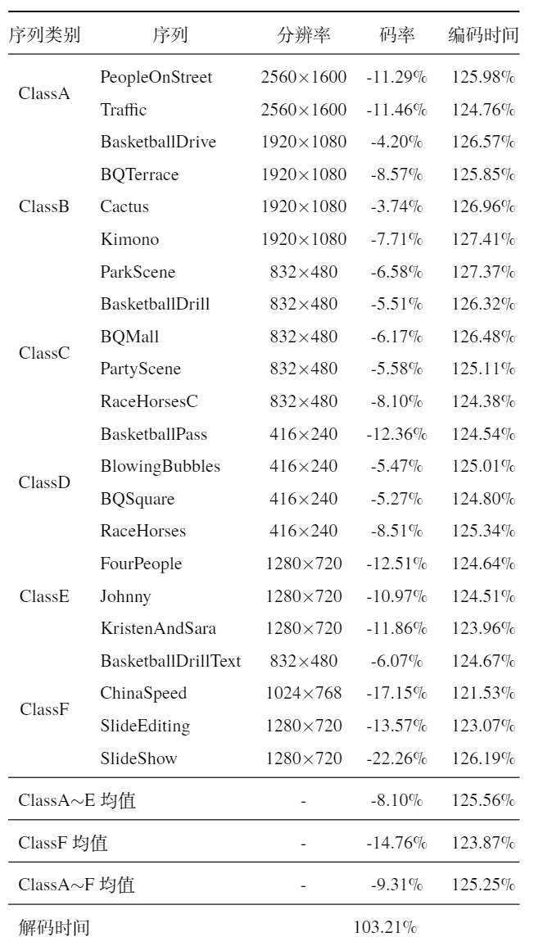
算法1 L 形迭代预测
算法性能验证

Slide 11
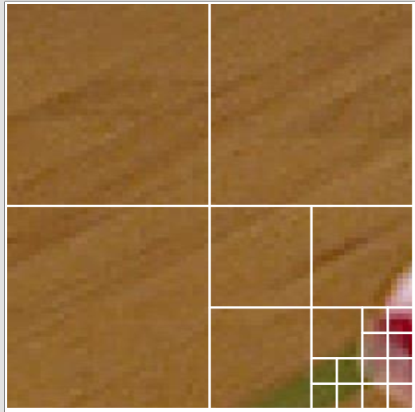
算法2 L 形编码块划分 建议流程图 但是想动图
发现问题
小区域的复杂问题使编码块划分十分复杂

Slide 12
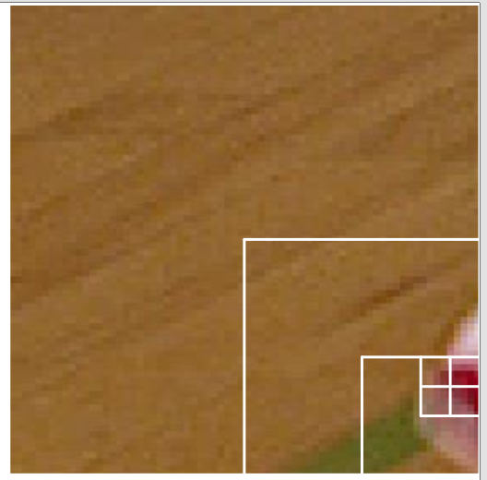
算法2 L 形编码块划分
提出优化算法

Slide 13
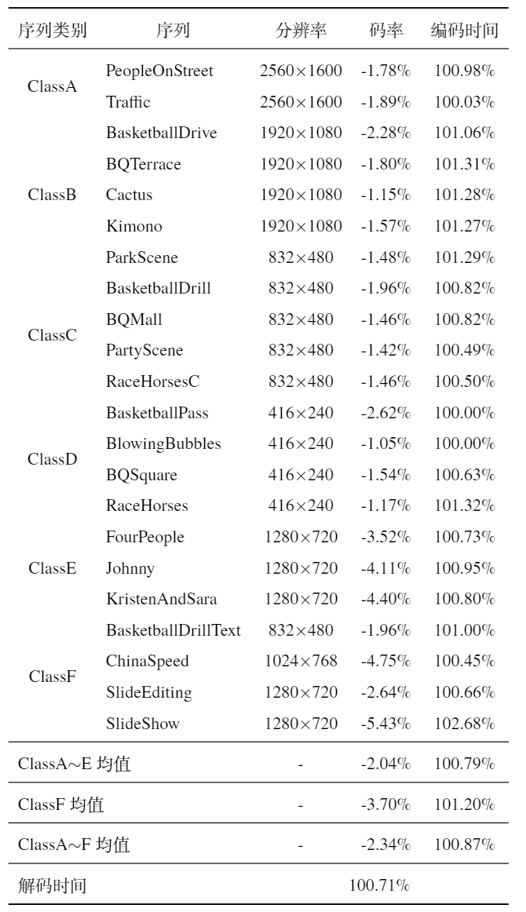
算法2 L 形编码块划分
算法性能验证

Slide 14
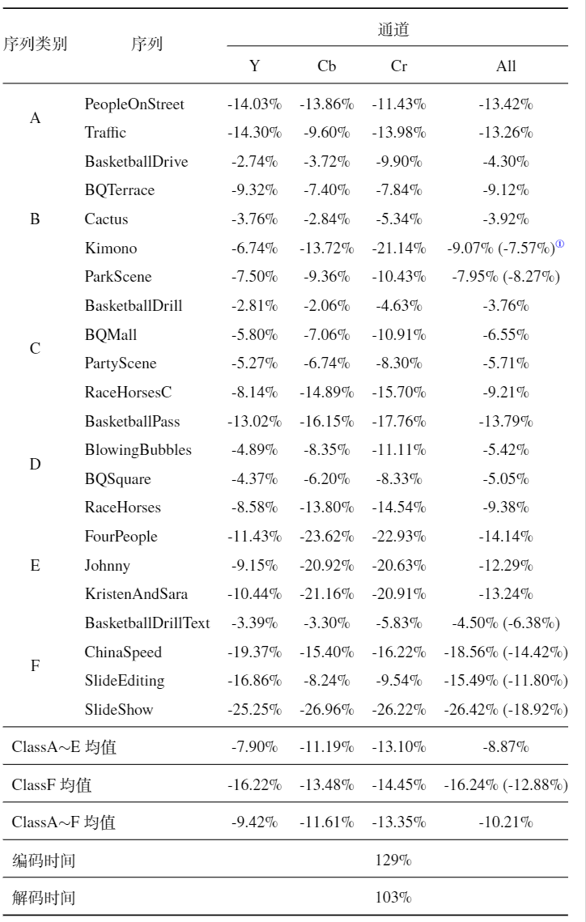
算法3 联合算法
算法性能验证

Slide 15
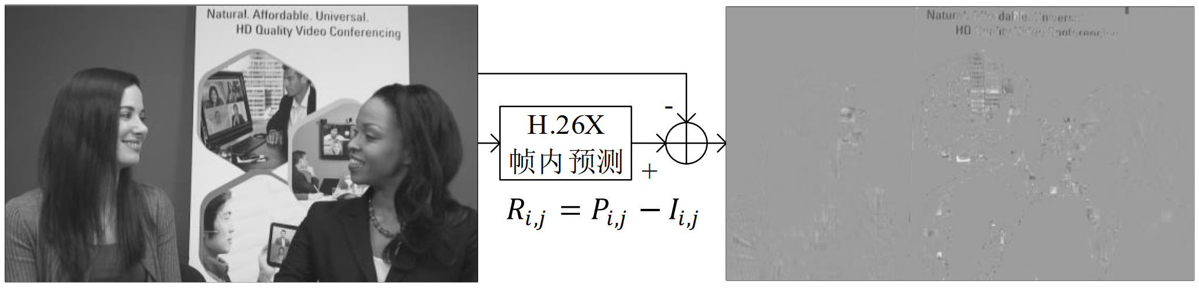
算法4 残差中值边缘检测
发现问题
待编码系数仍留有特殊的空间相关性

Slide 16
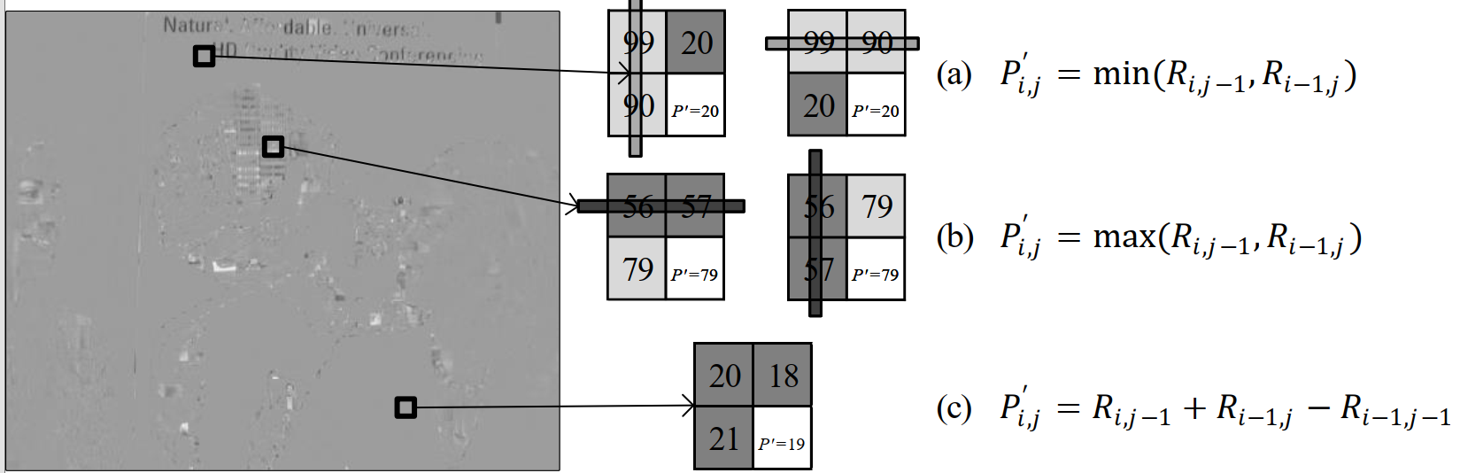
算法4 残差中值边缘检测
提出优化算法

Slide 17
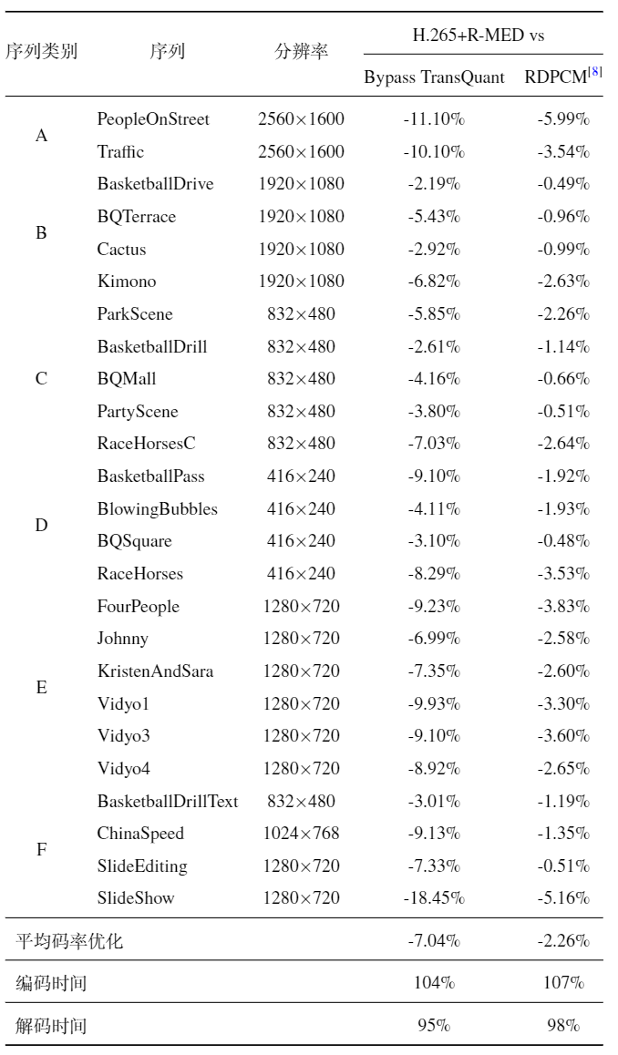
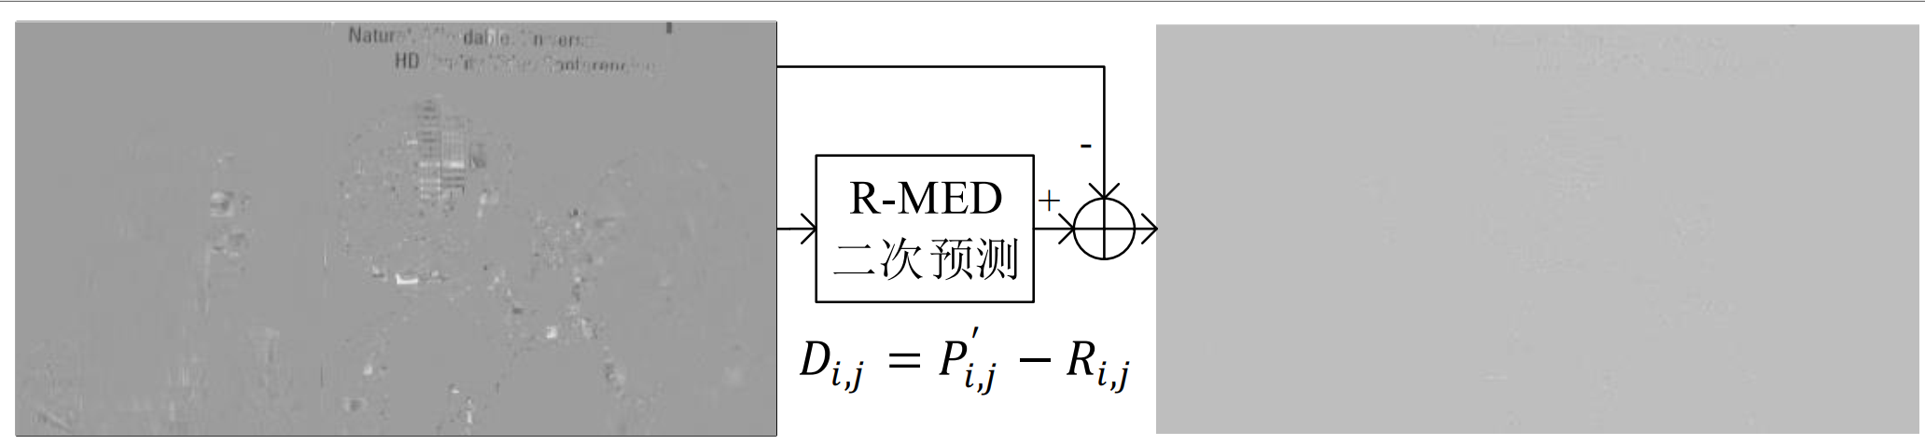
算法4 残差中值边缘检测
算法性能验证

Slide 18
Demo 演示 不要说开源
软件 demo 演示

Slide 19
Demo 演示
硬件 demo 演示

Slide 20
发表的学术论文
应用于H.26X的通用无损帧内编码优化算法. 哈尔滨工业大学学报, 2021, 53(8). (中文 EI 期刊, 已录用)
Notes:
相当于我之前介绍的第4个算法

